Slide 1
AMOR EM AÇÃO
O Núcleo de Fortaleza do Instituto Sathya Sai

Slide 2
AMOR EM AÇÃO: O Núcleo de Fortaleza do Instituto Sathya Sai

Slide 3
AMOR EM AÇÃO: O Núcleo de Fortaleza do Instituto Sathya Sai
NÚCLEO DE FORTALEZA
Início das atividades: 23.Novembro.2002

Slide 4
AMOR EM AÇÃO: O Núcleo de Fortaleza do Instituto Sathya Sai
PARCERIAS
2004 – Escola Prof. Clodomir Teófilo Girão,
no Município do Eusébio (CE)
- Faculdade de Educação (FACED), da Universidade Federal do Ceará (UFC),
através de Projeto de Extensão criado pela Prof. Dra. Kelma Matos.
- Instituto Myra Eliane (IME), sediado em Fortaleza, que desenvolve, em todo o estado, o Projeto “Valores Humanos na Educação Infantil”

Slide 5
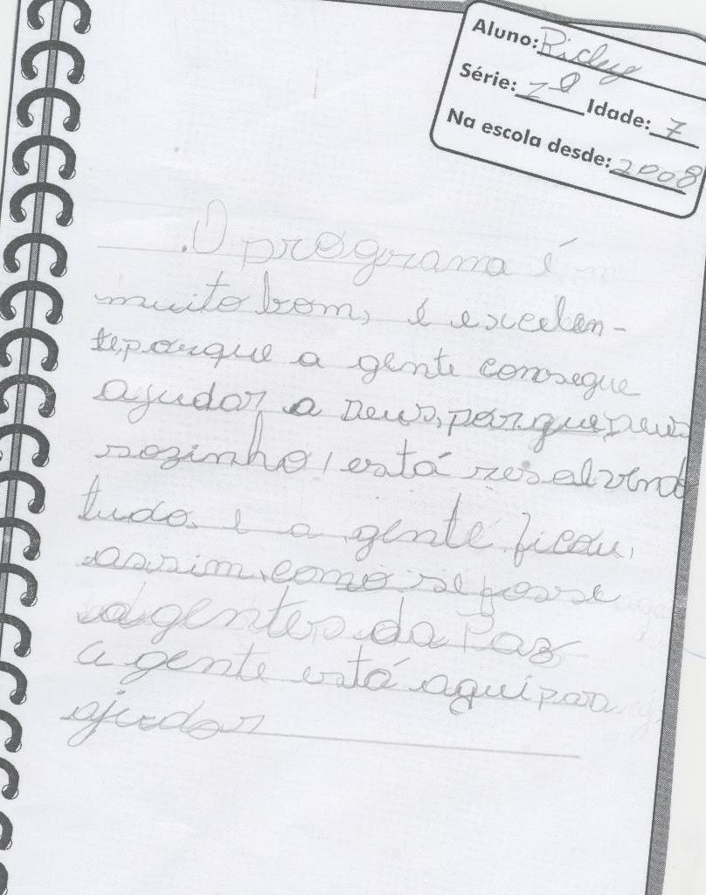
AMOR EM AÇÃO: O Núcleo de Fortaleza do Instituto Sathya Sai
Escola Prof. Clodomir Teófilo Girão
Eusébio - Ceará
“O programa é muito bom, é excelente, porque a gente consegue ajudar a Deus, porque Deus sozinho está
resolvendo tudo e a gente ficou, assim, como se fosse
agentes da Paz. A gente está aqui para ajudar.”
(Maio de 2012)
Ricley
1º ano – 7 anos
Na Escola, desde 2008.

Slide 6
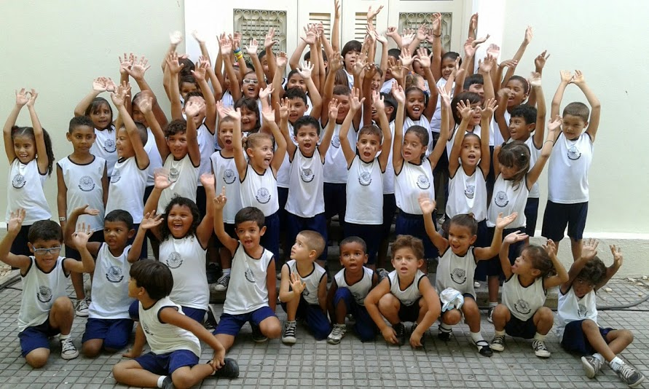
AMOR EM AÇÃO: O Núcleo de Fortaleza do Instituto Sathya Sai
Escola Prof. Clodomir Teófilo Girão - Eusébio - Ceará
Fundada, oficialmente, em 14 de abril de 2004, pela “Associação Estação da Luz”, em uma comunidade carente do Eusébio, municipio da “Grande Fortaleza”, por iniciativa de um jovem empresário cearense, após sua viagem a Prasanthi Nilayam.
Início das atividades: Março de 2004,
com 36 alunos.
2019: 222 alunos,
do Infantil III ao 8º ano
do Fundamental II.
Filiada, desde sua fundação, ao Instituto Sathya Sai como
uma EAP :
“Escola que Adota
o PSSEVH”

Slide 7
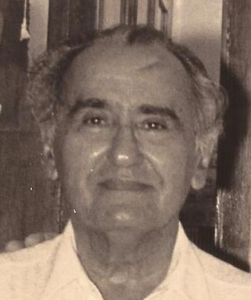
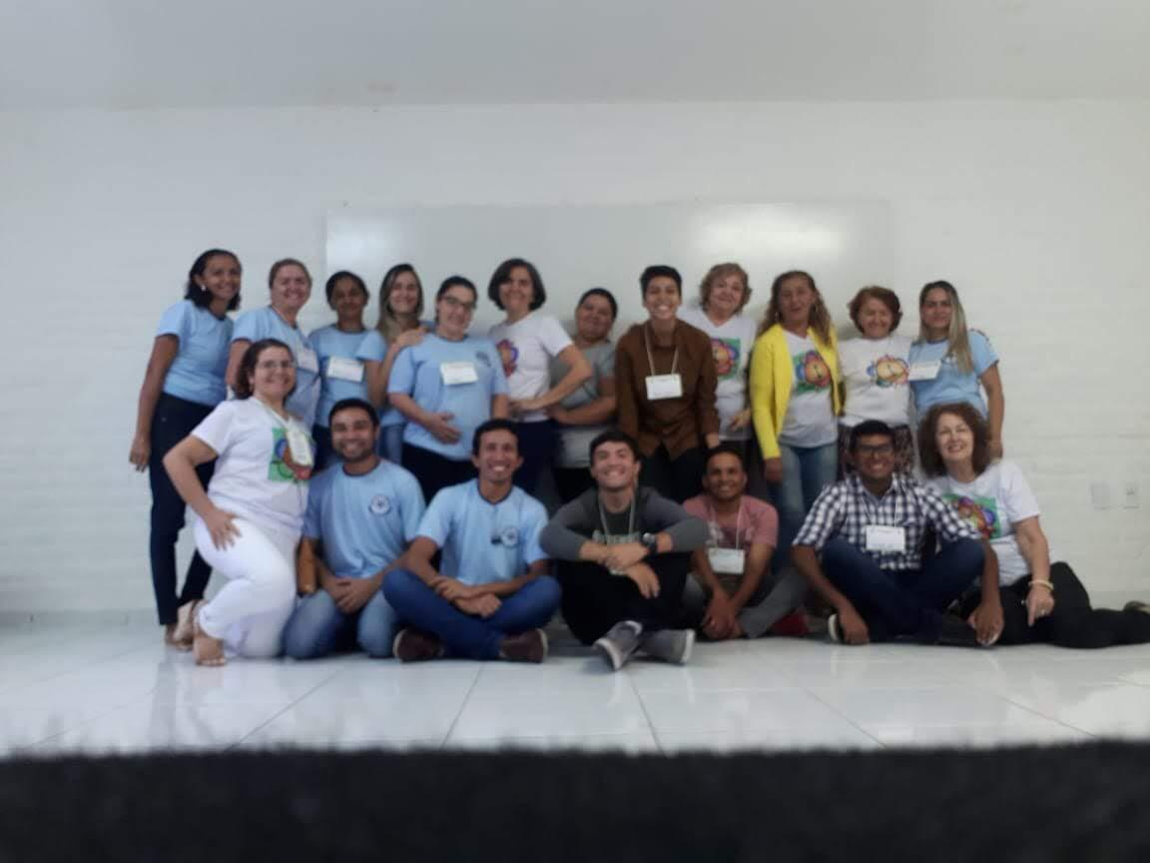
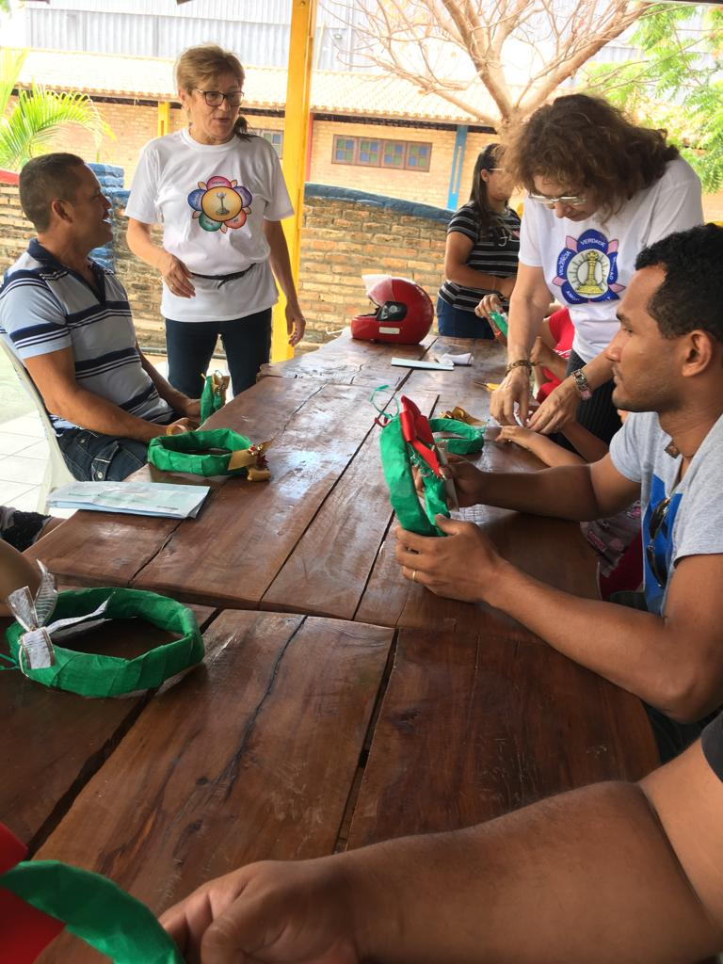
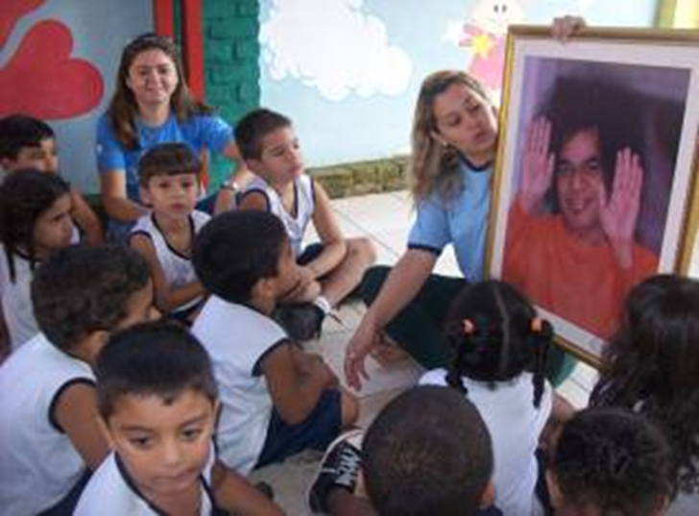
AMOR EM AÇÃO: O Núcleo de Fortaleza do Instituto Sathya Sai
Escola Prof. Clodomir Teófilo Girão - Eusébio - Ceará
Atuação do Núcleo de Fortaleza:
1 - Formação Continuada do PSSEVH, para os Professores da Escola e para os Monitores de outros projetos da “Associação Estação da Luz”, mantenedora da Escola e dos Projetos;
2 – Encontro Mensal com os Pais – Oficinas de EVH e de Reciclagem

Slide 8
AMOR EM AÇÃO: O Núcleo de Fortaleza do Instituto Sathya Sai
FACULDADE DE EDUCAÇÃO (FACED)
2016 - Faculdade de Educação (FACED), da Universidade Federal do Ceará (UFC), através de Projeto de Extensão Universitária, realizado pelo “Grupo de Pesquisa
Cultura de Paz, Juventudes e Docentes”, liderado pela
Prof. Dra. Kelma Socorro de Lopes Matos.

Slide 9
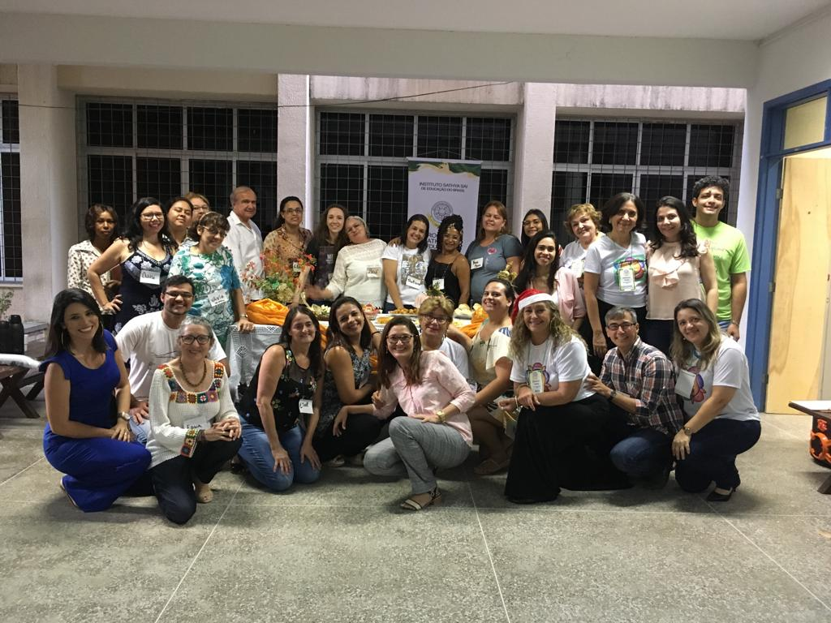
AMOR EM AÇÃO: O Núcleo de Fortaleza do Instituto Sathya Sai
FACULDADE DE EDUCAÇÃO (FACED)
Atuação do Núcleo de Fortaleza:
Ministrar, a cada semestre, um Curso Básico
de EVH, de 48 horas, para professores e
outros profissionais (médicos, enfermeiros, psicólogos, assistentes sociais, etc.), inscritos pelo “Grupo de Pesquisa”.
Em 3 de dezembro, concluímos a 6ª turma, totalizando 117 profissionais capacitados.

Slide 10
AMOR EM AÇÃO: O Núcleo de Fortaleza do Instituto Sathya Sai
FACULDADE DE EDUCAÇÃO (FACED)
De 06.abril a 15.junho de 2019, ministramos o 7º Curso Básico de EVH

Slide 11
AMOR EM AÇÃO: O Núcleo de Fortaleza do Instituto Sathya Sai
- NOVA PARCERIA
Através de “Termo de Cooperação”, firmado em 25 de julho de 2018, entre o Instituto Sathya Sai de Educação do Brasil (ISSEB) e
o Instituto Myra Eliane (IME), que tem sede em Fortaleza,
e desenvolve, desde 2017, o Projeto “Valores Humanos na
Educação Infantil” em vários municípios do Ceará.

Slide 12
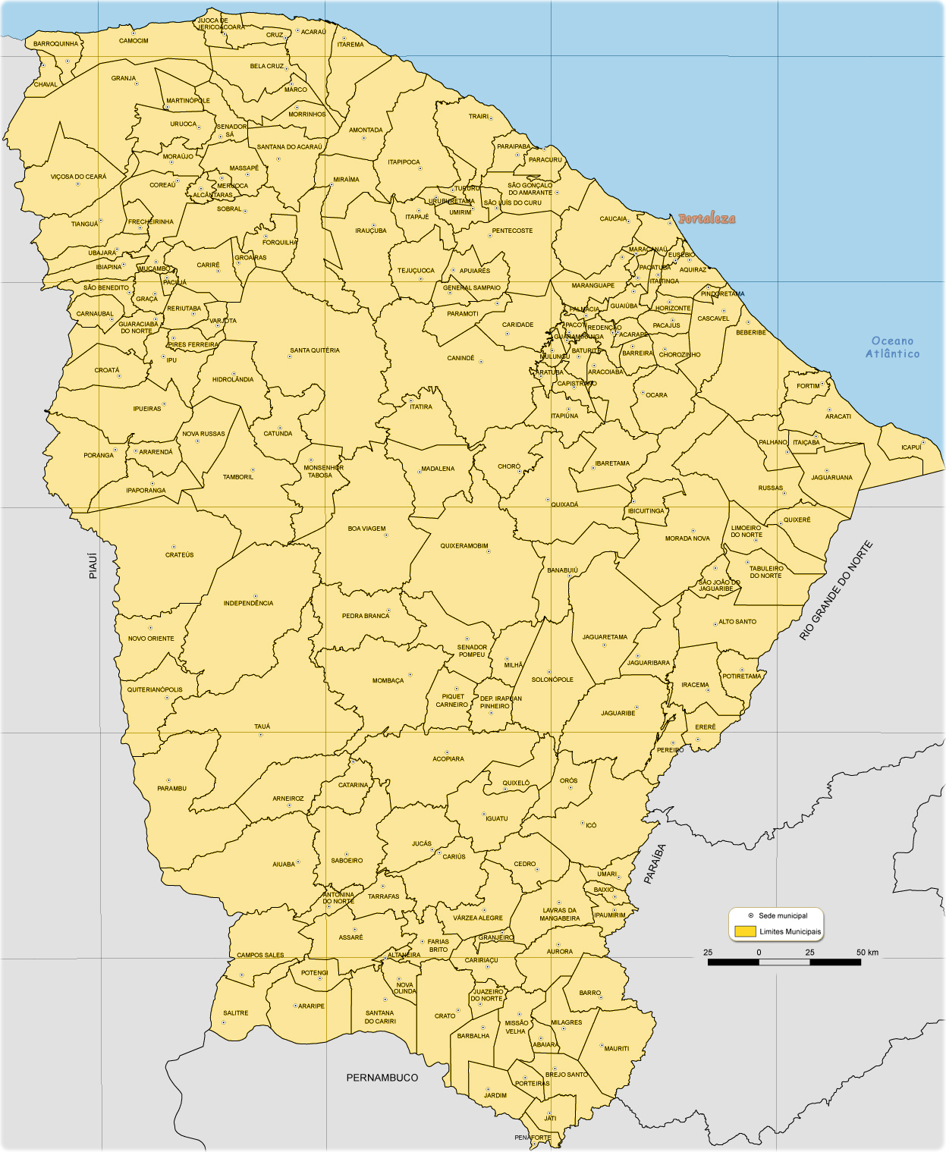
AMOR EM AÇÃO: O Núcleo de Fortaleza do Instituto Sathya Sai
CAUCAIA
EUSÉBIO
HORIZONTE
SÃO GONÇALO
AQUIRAZ
MARACANAÚ
PINDORETAMA
REDENÇÃO
JUAZEIRO
BREJO SANTO
MILAGRES
PROJETO
“VALORES HUMANOS
NA EDUCAÇÃO INFANTIL”
Até Abril.2019
324 Escolas
2.178 Professores
40.295 Alunos

Slide 13
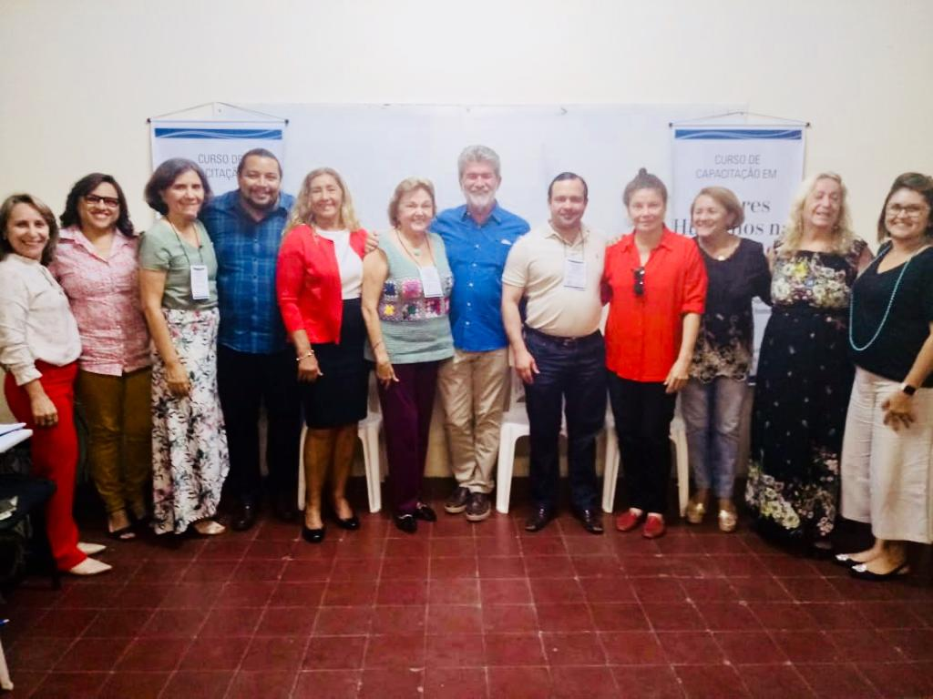
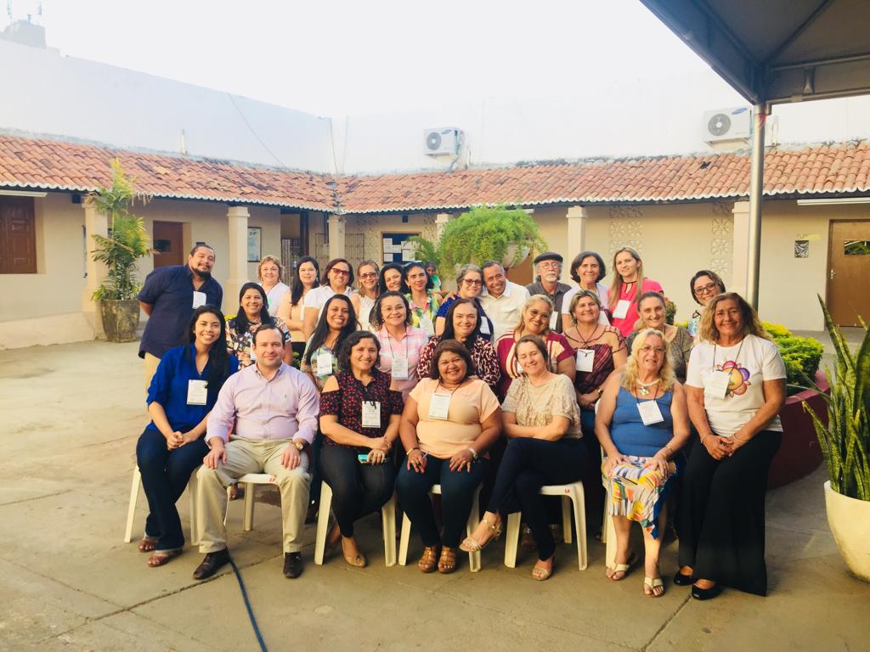
AMOR EM AÇÃO: O Núcleo de Fortaleza do Instituto Sathya Sai
Atuação do Núcleo, no 2º semestre de 2018:
JUAZEIRO DO NORTE - Região do Cariri - Sul do Ceará
Agosto - Curso Introdutório ao PSSEVH, de 24 horas, para 25 Técnicos
em Educação, da Secretaria Municipal de Educação

Slide 14
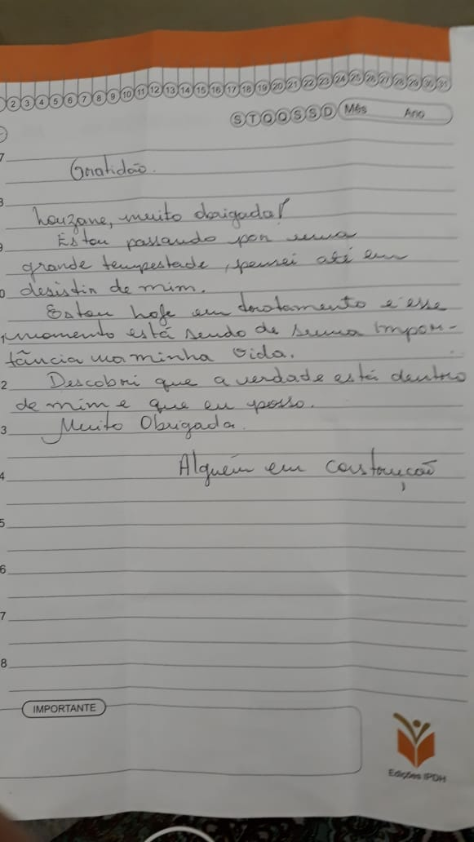
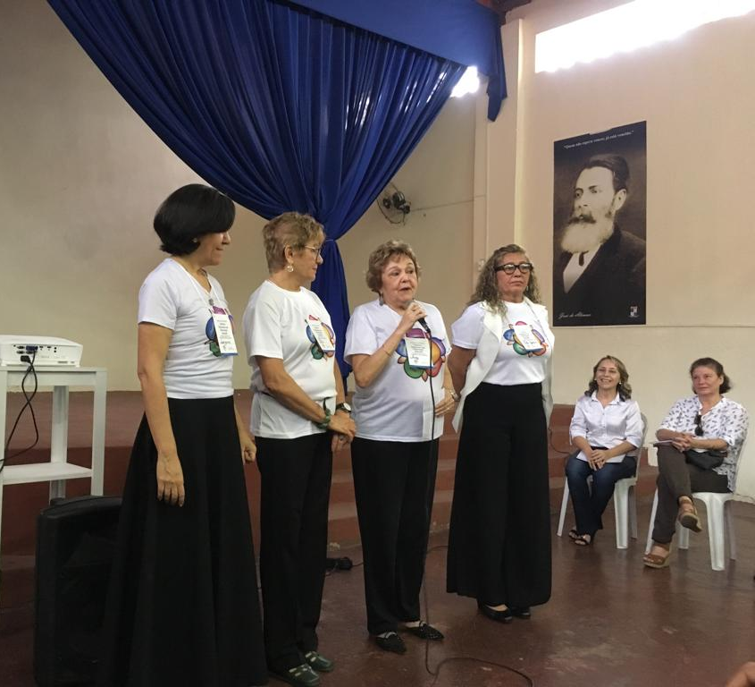
AMOR EM AÇÃO: O Núcleo de Fortaleza do Instituto Sathya Sai
Atuação do Núcleo, no 2º semestre de 2018:
JUAZEIRO DO NORTE
Outubro - Curso Básico, de 48 horas, para 85 Professores, Coordenadores Pedagógicos e Diretores de 39 Escolas de Educação Infantil,
beneficiando 6.951 crianças,
de 2 a 5 anos.

